Slide 1
Traitement Image et Son
MINI-PROJET
INTERFACE DE
TRAITEMENT
D’AUDIO
Présenté par:
SGHAIER Med OUSSEMA
Gmail:Stratosphu4basic@gmail.com

Slide 2
SOMMAIRE
1
INTRODUCTION
2
PRINCIPE TRAITEMENT DE SIGNAL
3
INTERFACE GRAPHIQUE
4
FONCTIONS ET TRAITEMENT
5
CONCLUSION

Slide 3
INTRODUCTION:
Objectif:
Développement d’interface graphique interactive et didactique d’acquisition et de traitement audio permettant :
.
Acquisition en temps réel
de la parole.
Traiter le signal audio.
Importer et lire des fichiers
audio.
Appliquer les transformations du
fréquence .

Slide 4
PRINCIPE TRAITEMENT DE SIGNAL
Chaîne de traitement numérique du signal
Filtrage
Echantillonnage
CAN
Domaine
Analogique
Domaine
Numérique
Filtrage
CAN
Traitement
A
Acquisition
Traitement
Filtrage
Echantillonnage
Quantification
………….
Compression.
Codage
Transformer de Fourrier.
Filtrage numérique……

Slide 5
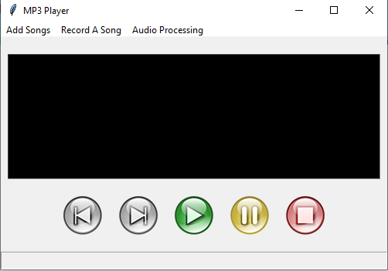

INTERFACE GRAPHIQUE
Nous utilisons un environnement de développement python pour créer une interface utilisateur (GUI) pour le traitement audio..
Barre de titre
Barre de menu
Zone de liste audio
Boutons de commande

Slide 6
INTERFACE GRAPHIQUE
Buttons de contrôle
Pause
Stop
Lire
Morceau
précédent
Morceau prochain

Slide 7
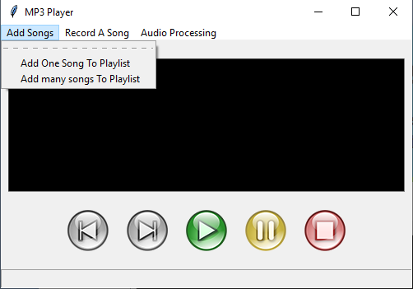
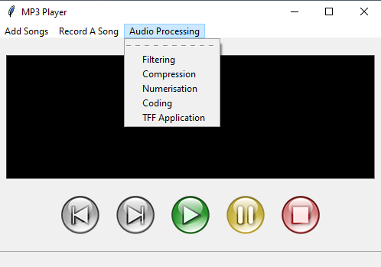
INTERFACE GRAPHIQUE
Barre de menu
Fonctions de traitement audio
Ajouter un/des fichiers audio

Slide 8
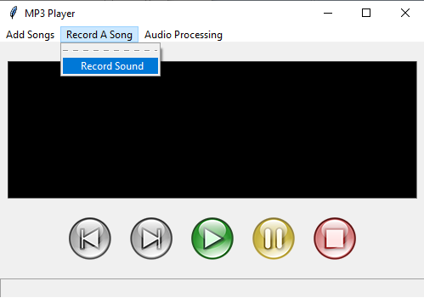
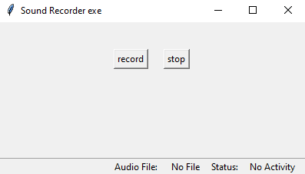
INTERFACE GRAPHIQUE
1
Enregistreur de son
Option d'enregistrement sonore
Enregistrer
2
Arrêter
Nom de fichier
et statut du déclarant
Une fenêtre contextuelle s'ouvre lorsque vous choisissez l'option d'enregistrement du son.

Slide 9
FONCTIONS ET TRAITEMENT

Slide 10
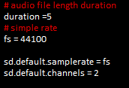
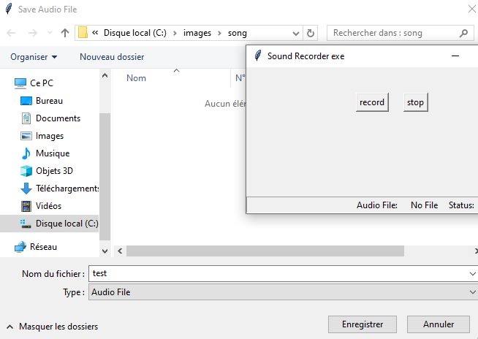
Enregistreur de son
L'option d'enregistrement du son prend trois paramètres préprogrammés:
Langueur du morceau à enregistré = 5 s
Taux d'échantillonnage = 44100 Hz
Nombre du canaux = 2
Nombre des bits = 16
L'utilisateur doit nommer le fichier audio qu'il tiendra son enregistrement sonore
L'enregistreur a une extension mp3 par défaut de fichier
Exemple : test.mp3

Slide 11
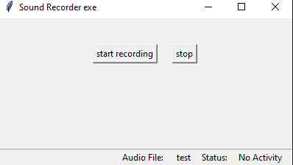
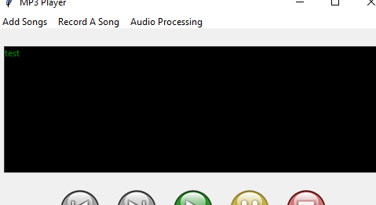
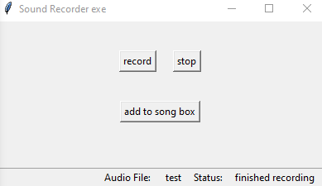
Enregistreur de son
Après avoir nommé le fichier audio (test).
Appuyez sur « Start recording » pour ouvrir le microphone et commencer l'enregistrement
L'utilisateur peut ajouter directement son fichier audio à la liste d’audio pour jouer.

Slide 12
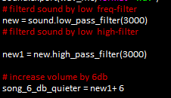
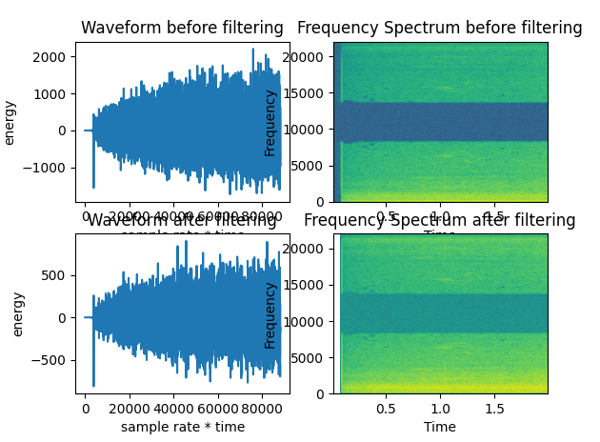
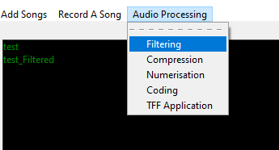
Filtrage
La fonction « Filtering » utilisée sur le fichier audio sélectionné, applique un filtre passe-bas avec une fréquence de coupure
fc = 3000 Hz ,sur le signal audio qui filtre les segments audio haute fréquence.

Slide 13
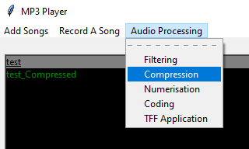

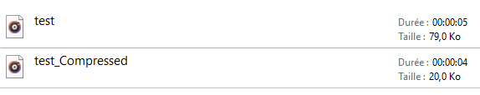
Compression
La fonction de compression réduit la taille du fichier audio en diminuant la fréquence d'échantillonnage (fecomp = 22050 Hz) de moitié.
cela réduit la Quantité d’informations.
Taille de fichier « test » original = 79 Ko
Taille de fichier « test » compressé = 20 Ko
Taux de compression = 74.68 %

Slide 14
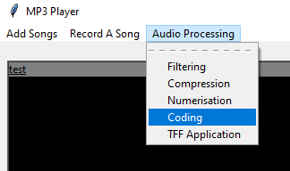

Codage
Pour visualiser le processus de codage. Le fonction de codage code les échantillons audio (les 100 premiers échantillons) sous 16 bits

Slide 15
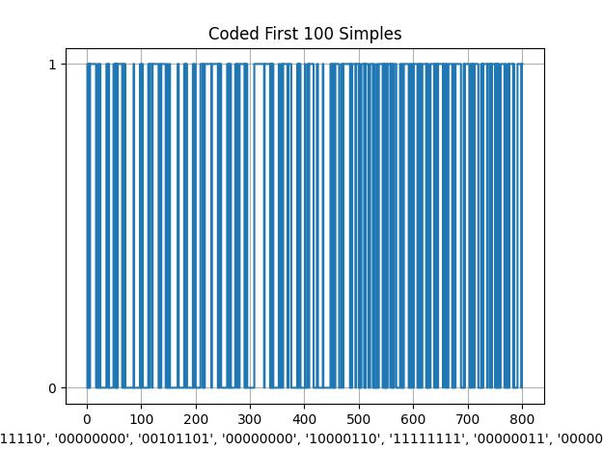
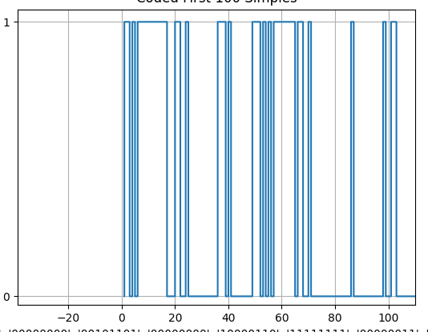
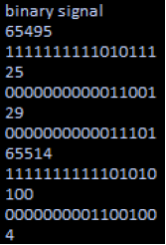
Codage
On obtient alors une signal carré varie entre 0 et 1:
Symbole décimal/binaire

Slide 16
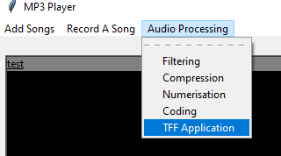
FFT
FFT (Fast Fourier Transform) :
l’analyse de Fourier convertit un signal du domaine temporel en une représentation dans le domaine fréquentiel.
La transformation de Fourier rapide (FFT) est un algorithme efficace pour calculer la DFT (Direct Fourrier Transform).

Slide 17
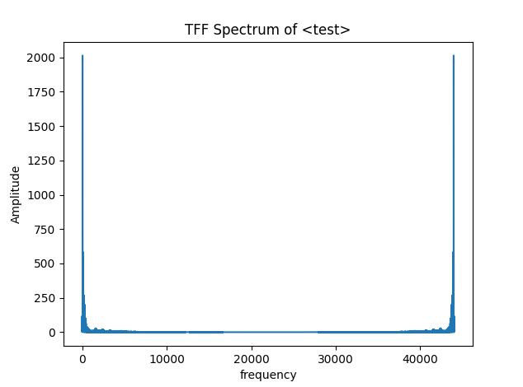
FFT
Spectre de fréquence du signal : fichier « test »

Slide 18
Conclusion
Les techniques de traitement du signal peuvent être utilisées pour améliorer la transmission, l'efficacité du stockage et la qualité subjective et également pour souligner ou détecter les composants d'intérêt dans un signal mesuré.
En plus de l'analyse spectrale des signaux, les transformées discrètes jouent un rôle important dans la compression des données, la détection des signaux, le filtrage numérique et l'analyse de corrélation. ..

Slide 19
Thank You

